Slide 1


COVER
Implementasi Sistem Autentikasi Sertifikat Digital
Berbasis QR Code dengan Keamanan SHA-256 dan RBAC
Arjuna Pramudya Renaldi
NPM: 22.403040.19
Program Studi Teknik Komputer
Fakultas Teknik
Universitas Borneo Tarakan
Seminar Hasil Skripsi
Pembimbing I: Dedy Harto, S.T., M.T.
Pembimbing II: Awang Pradana, S.Kom., M.Kom.
60/60
14/14
88,46%
Sangat Baik
Black Box
Security
Kuesioner
Kategori
Seminar Hasil Skripsi | Teknik Komputer UBT
01/18

Slide 2
PEMBUKA
Agenda Presentasi
Materi dipadatkan pada bagian yang paling krusial.
- Latar belakang, rumusan masalah, dan tujuan penelitian
- Metode penelitian dan instrumen pengujian
- Rancangan inti: use case, DFD, dan ERD
- Implementasi fitur dan keamanan: QR Code, SHA-256, RBAC
- Hasil pengujian: Black Box, Security Testing, dan Kuesioner
- Kesimpulan dan saran pengembangan
Seminar Hasil Skripsi | Teknik Komputer UBT
02/18

Slide 3

PENDAHULUAN
Masalah dan Solusi
Sistem dibangun untuk menjawab masalah keaslian dan pengelolaan sertifikat digital.
Masalah utama
Solusi penelitian
- Verifikasi sertifikat manual lambat dan sulit diaudit.
- Dokumen sertifikat digital rawan dipalsukan atau dimanipulasi.
- Pengelolaan akses pengguna perlu dibatasi agar data tidak disalahgunakan.
- QR Code untuk mempercepat proses verifikasi.
- SHA-256 untuk mendeteksi perubahan file sertifikat.
- RBAC untuk membatasi akses SuperAdmin, Admin, dan Viewer/Verifikator.
- Activity log untuk mendukung audit aktivitas sistem.
Seminar Hasil Skripsi | Teknik Komputer UBT
03/18

Slide 4
PENDAHULUAN
Rumusan Masalah dan Tujuan
Rumusan dan tujuan diarahkan pada produk sistem yang dapat diuji.
Rumusan Masalah
Tujuan
- Bagaimana membangun sistem autentikasi sertifikat digital berbasis QR Code?
- Bagaimana menerapkan SHA-256 dan RBAC untuk keamanan dokumen dan akses?
- Bagaimana mengukur kelayakan sistem melalui pengujian fungsi, keamanan, dan pengguna?
- Menghasilkan sistem pengelolaan dan verifikasi sertifikat digital.
- Menerapkan QR Code, SHA-256, RBAC, dan activity log.
- Membuktikan sistem berjalan baik melalui Black Box Testing, Security Testing, dan Kuesioner Likert.
Seminar Hasil Skripsi | Teknik Komputer UBT
04/18

Slide 5

METODE
Metode Penelitian
Penelitian menggunakan R&D model ADDIE dengan evaluasi kuantitatif.
R&D
ADDIE
Evaluasi
Menghasilkan produk sistem yang dirancang, dibangun, diterapkan, dan dievaluasi.
Analysis, Design, Development, Implementation, Evaluation.
Black Box Testing, Security Testing berbasis OWASP, dan Kuesioner Skala Likert.
- Subjek evaluasi pengguna: 20 responden, terdiri dari 3 SuperAdmin, 7 Admin, dan 10 Viewer/Verifikator.
- Pengujian otomatis digunakan agar hasil lebih konsisten dan dapat diulang.
Seminar Hasil Skripsi | Teknik Komputer UBT
05/18

Slide 6
METODE
Peran Metode dalam Penelitian
Metode digunakan sebagai alur kerja agar pengembangan sistem terarah dan hasilnya dapat dipertanggungjawabkan.
R&D
Berperan sebagai pendekatan utama untuk menghasilkan produk berupa sistem autentikasi sertifikat digital, bukan hanya analisis teoritis.
ADDIE
Berperan sebagai tahapan pengembangan: Analysis untuk kebutuhan, Design untuk rancangan, Development untuk pembuatan sistem, Implementation untuk penerapan, dan Evaluation untuk pengujian.
Kuantitatif
Berperan untuk mengukur hasil secara angka melalui persentase keberhasilan Black Box Testing, tingkat keamanan Security Testing, dan skor Kuesioner Likert.
Intinya, metode memastikan sistem dibangun berdasarkan kebutuhan, diuji secara objektif, dan dievaluasi dari sisi pengguna.
Seminar Hasil Skripsi | Teknik Komputer UBT
06/18

Slide 7

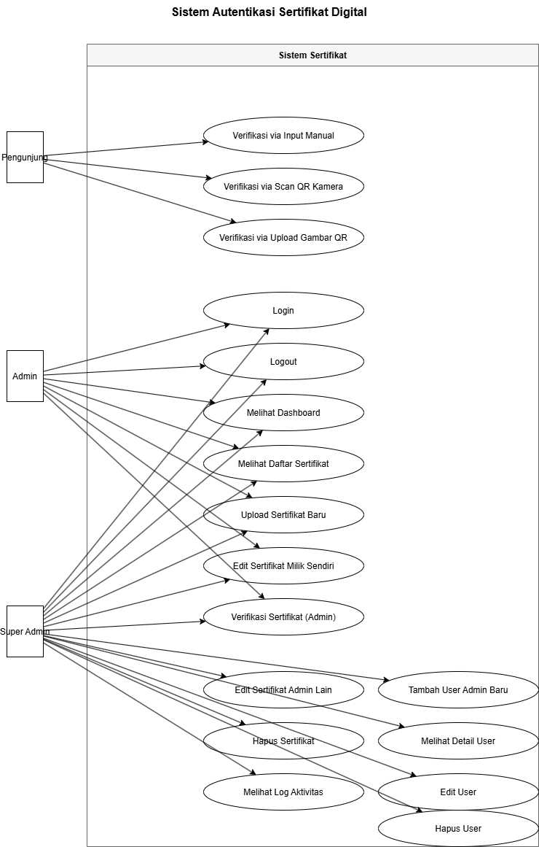
PERANCANGAN
Rancangan Aktor dan Fitur
Use case diagram menjadi gambaran utama pembagian fungsi sistem.
- Pengunjung/Verifier: verifikasi manual, scan QR, dan upload QR.
- Admin: dashboard, upload sertifikat, daftar sertifikat, edit sertifikat, dan verifikasi admin.
- SuperAdmin: seluruh fitur admin ditambah kelola user, hapus sertifikat, dan activity log.
Use Case Diagram
Seminar Hasil Skripsi | Teknik Komputer UBT
07/18

Slide 8
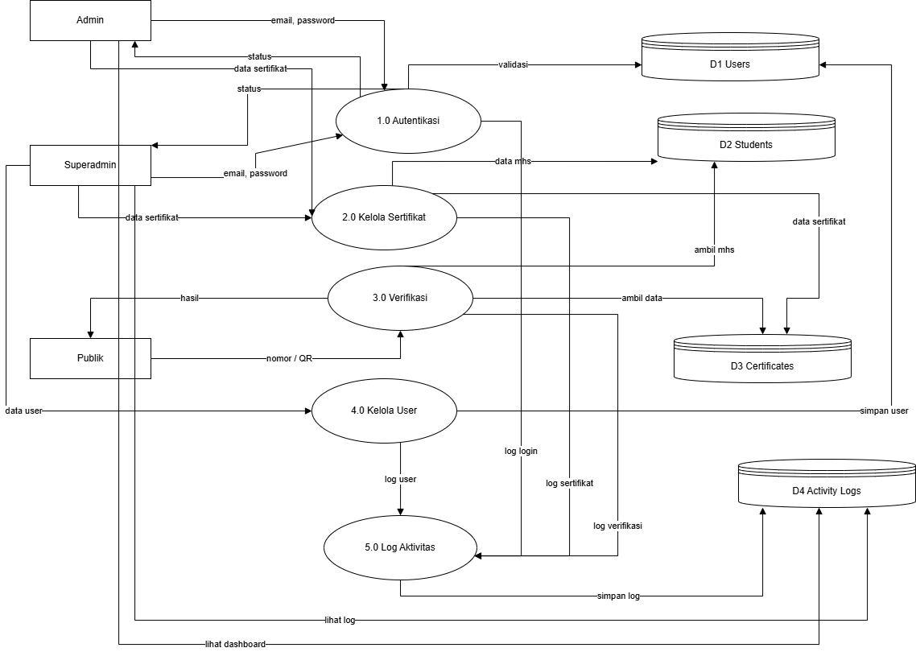
PERANCANGAN
Aliran Data Sistem
DFD Level 1 dipilih karena paling menjelaskan proses sistem secara utuh.
- Autentikasi memvalidasi akun dan session.
- Upload sertifikat menghasilkan data sertifikat, hash, digital signature, dan QR Code.
- Verifikasi mencocokkan nomor/QR dengan database dan mengecek integritas file.
- Activity log mencatat aktivitas penting pengguna.
DFD Level 1
Seminar Hasil Skripsi | Teknik Komputer UBT
08/18

Slide 9
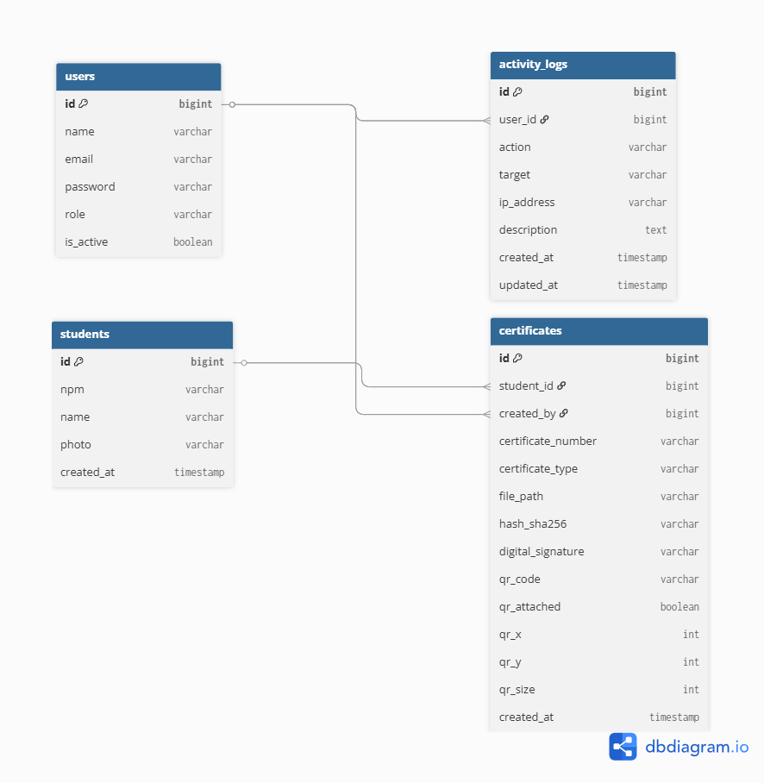
PERANCANGAN
Struktur Basis Data
ERD menunjukkan tabel inti yang menopang proses autentikasi sertifikat.
- users: akun, role, dan status pengguna.
- students: identitas pemilik sertifikat.
- certificates: data sertifikat, file, QR Code, hash SHA-256, dan digital signature.
- activity_logs: riwayat aktivitas untuk audit.
Entity Relationship Diagram
Seminar Hasil Skripsi | Teknik Komputer UBT
09/18

Slide 10
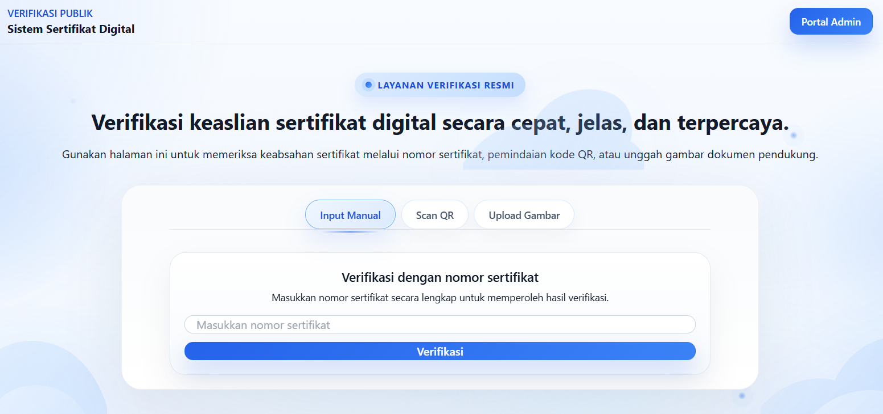
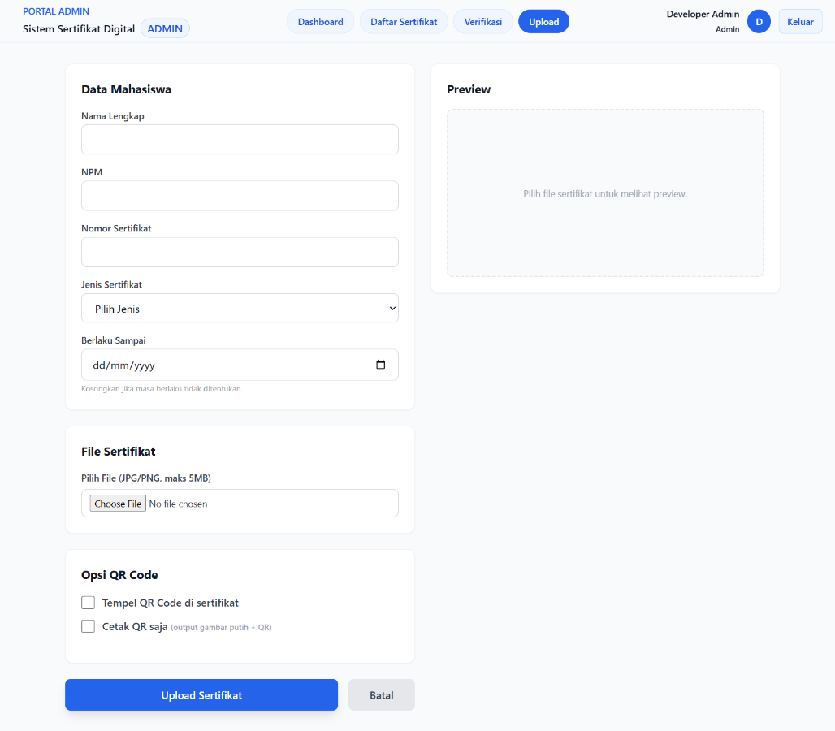
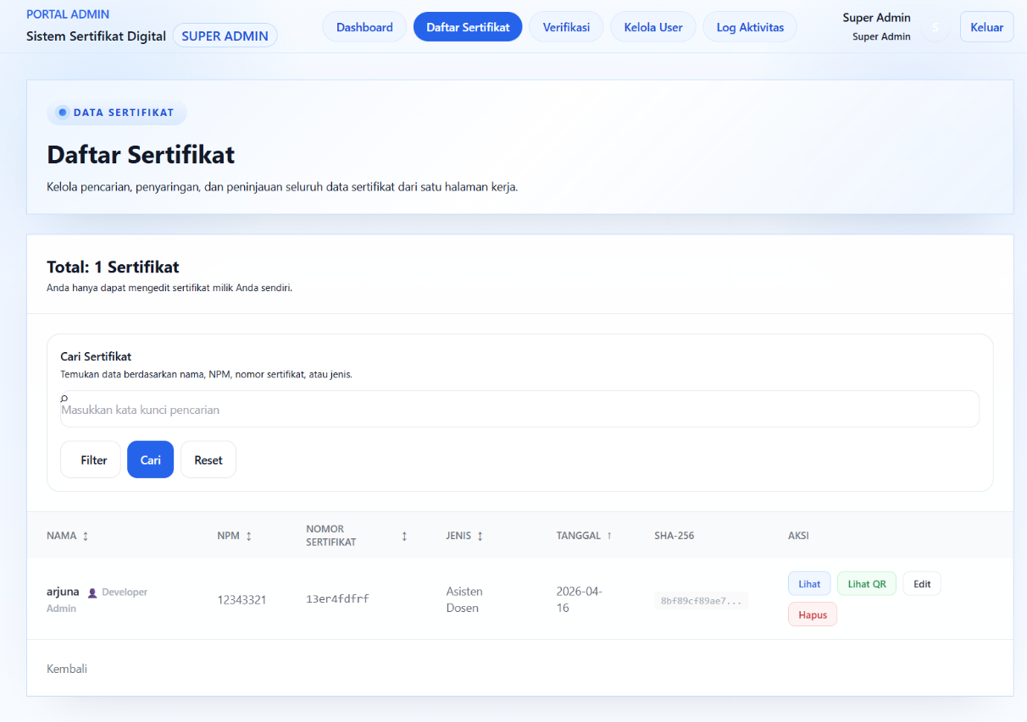
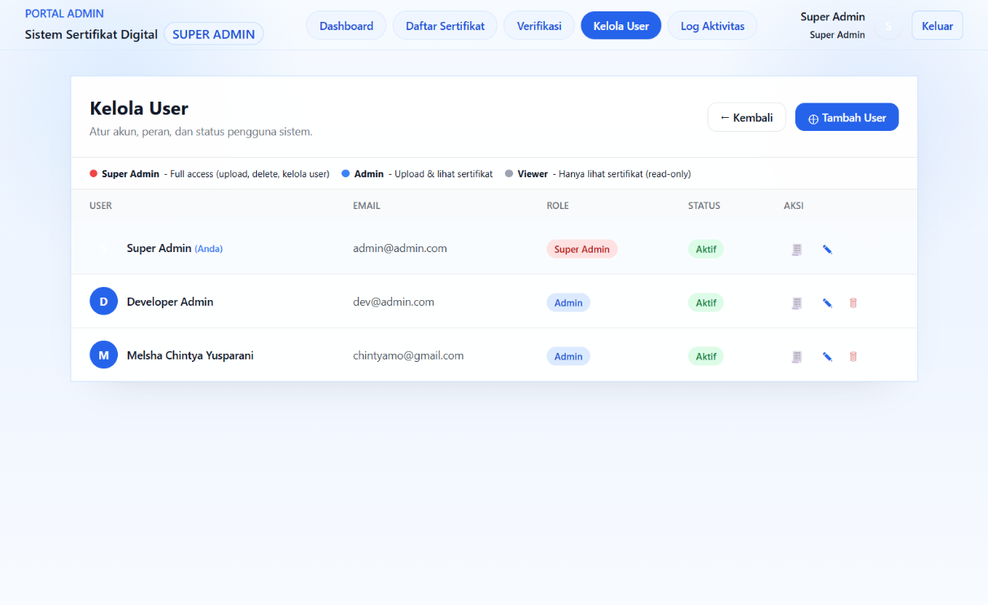
IMPLEMENTASI
Implementasi Sistem
Tampilan utama dipilih secukupnya agar alur sistem tetap jelas.
Verifikasi publik
Upload sertifikat dan QR
Daftar sertifikat
Kelola user
Seminar Hasil Skripsi | Teknik Komputer UBT
10/18

Slide 11
IMPLEMENTASI
Keamanan yang Diimplementasikan
Bagian ini menjadi inti kontribusi teknis sistem.
SHA-256
QR Code
RBAC
Log
Dokumen
Verifikasi
Akses
Audit
- Hash SHA-256 disimpan dan dibandingkan kembali saat sertifikat diverifikasi.
- Digital signature dibentuk dari nomor sertifikat, NPM, dan hash file.
- QR Code memuat data verifikasi agar proses pengecekan lebih cepat.
- RBAC membatasi fitur berdasarkan role pengguna.
- Activity log menyimpan jejak aktivitas login, upload, edit, hapus, dan pengelolaan user.
Seminar Hasil Skripsi | Teknik Komputer UBT
11/18

Slide 12
HASIL
Hasil Black Box Testing
Pengujian fungsional memastikan fitur berjalan sesuai kebutuhan.
60
60
0
100%
Total Skenario
Berhasil
Gagal
Keberhasilan
- Cakupan: verifikasi manual/QR, login, dashboard, upload, daftar, edit, hapus, activity log, manajemen user, otorisasi, dan throttle.
- Hasil PHPUnit: 71 tests dan 175 assertions.
Bukti eksekusi pengujian otomatis
Seminar Hasil Skripsi | Teknik Komputer UBT
12/18

Slide 13
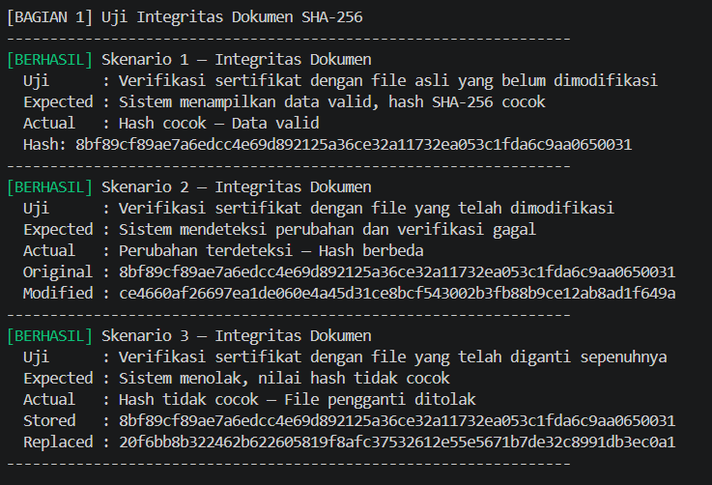
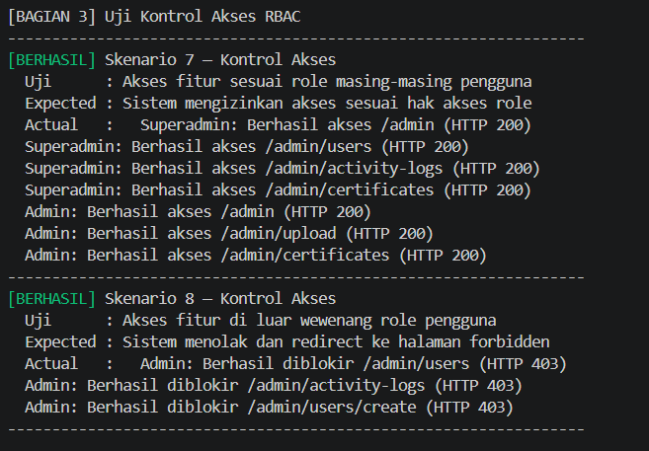
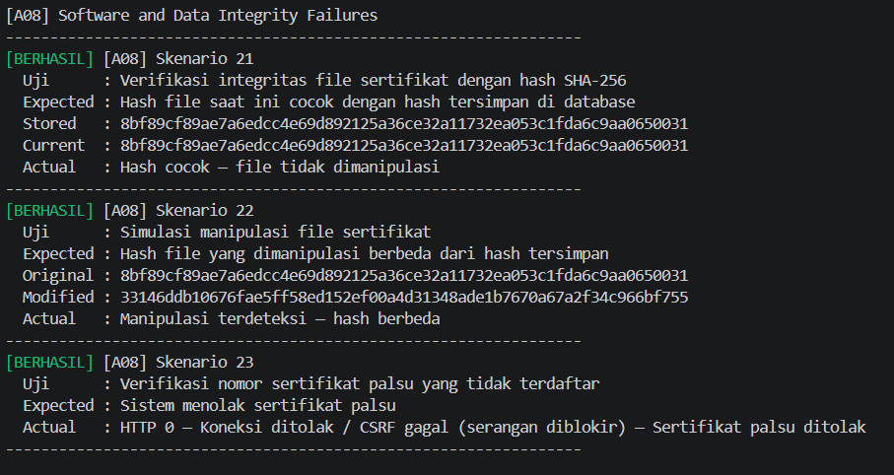
HASIL
Hasil Security Testing
Security testing menjadi bukti bahwa mekanisme keamanan berjalan.
14
14
0
100%
Total Skenario
Berhasil
Gagal
Keamanan
Integritas dokumen
Kontrol akses RBAC
Software/Data Integrity
Cakupan penting: integritas file, pemalsuan QR, akses di luar role, manipulasi session, SQL injection, login berulang, dan manipulasi data/file.
Seminar Hasil Skripsi | Teknik Komputer UBT
13/18

Slide 14
HASIL
Hasil Kuesioner Skala Likert
Hanya rekap inti ditampilkan agar deck tidak terlalu penuh.
20
1641/1855
88,46%
Sangat Baik
Responden
Total Skor
Persentase
Kategori
- SuperAdmin: 3 responden
- Admin: 7 responden
- Viewer/Verifikator: 10 responden
- Interpretasi: sistem diterima dengan sangat baik dari sisi fungsi, kemudahan, keamanan, manfaat, dan kinerja.
Seminar Hasil Skripsi | Teknik Komputer UBT
14/18

Slide 15
PEMBAHASAN
Pembahasan Krusial
Hasil pengujian menunjukkan sistem menjawab kebutuhan penelitian.
- QR Code mempercepat verifikasi karena pengguna tidak perlu mencari data secara manual.
- SHA-256 membantu mendeteksi perubahan file sehingga keaslian dokumen lebih terjaga.
- RBAC mencegah akses fitur yang tidak sesuai dengan peran pengguna.
- Activity log membuat perubahan data lebih mudah diaudit.
- Kuesioner menunjukkan sistem dinilai layak digunakan oleh pengguna dengan kategori Sangat Baik.
Seminar Hasil Skripsi | Teknik Komputer UBT
15/18

Slide 16
PENUTUP
Kesimpulan
Kesimpulan utama disusun sesuai hasil implementasi dan pengujian.
- Sistem autentikasi sertifikat digital berhasil dibangun menggunakan Laravel 11.
- QR Code, SHA-256, dan RBAC berhasil diterapkan sebagai mekanisme verifikasi, integritas, dan kontrol akses.
- Black Box Testing menunjukkan keberhasilan 100% pada 60 skenario.
- Security Testing menunjukkan keberhasilan 100% pada 14 skenario.
- Kuesioner memperoleh nilai 88,46% dengan kategori Sangat Baik.
Seminar Hasil Skripsi | Teknik Komputer UBT
16/18

Slide 17
PENUTUP
Saran Pengembangan
Saran diarahkan untuk peningkatan sistem pada tahap berikutnya.
- Meningkatkan tampilan agar lebih responsif dan nyaman pada perangkat mobile.
- Menyempurnakan scan QR melalui kamera agar lebih stabil dan akurat.
- Melakukan deployment production dengan HTTPS.
- Menambahkan Two-Factor Authentication untuk Admin dan SuperAdmin.
- Memperluas pengujian keamanan dengan penetration testing.
Seminar Hasil Skripsi | Teknik Komputer UBT
17/18

Slide 18
PENUTUP
Terima Kasih
Diskusi dan tanya jawab.
Pertanyaan dan Diskusi
Implementasi Sistem Autentikasi Sertifikat Digital Berbasis QR Code dengan Keamanan SHA-256 dan RBAC
Arjuna Pramudya Renaldi | 22.403040.19
Program Studi Teknik Komputer | Universitas Borneo Tarakan
Seminar Hasil Skripsi | Teknik Komputer UBT
18/18

